Slide 1
Pokemon

Slide 2
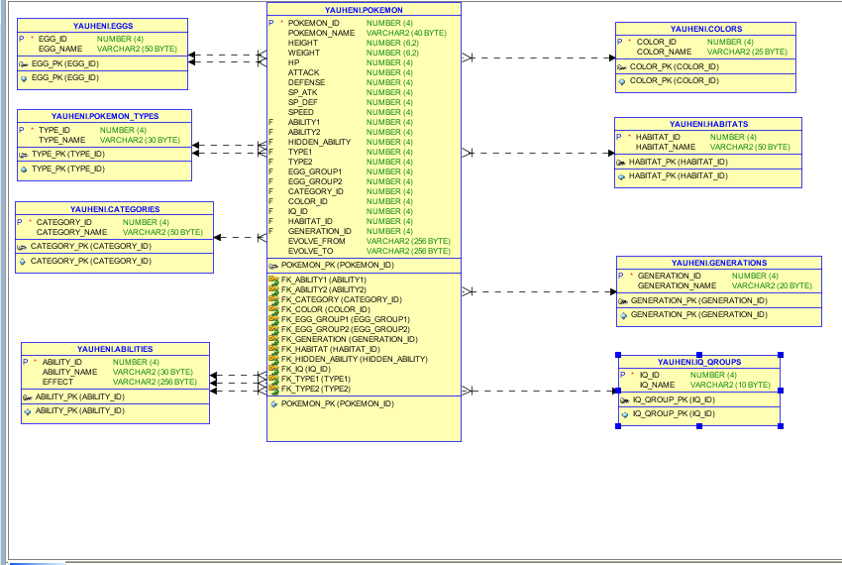

Slide 6
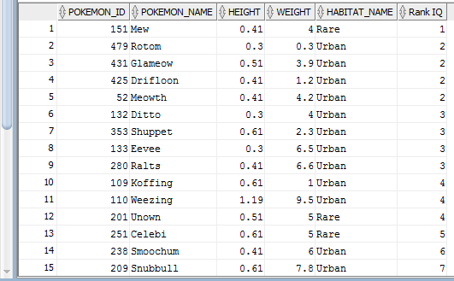
Покемоны, которые вполне могли бы жить у вас дома

Slide 7
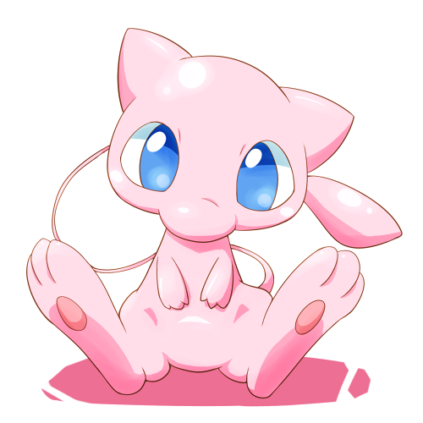
Mew
Height: 0.4m
Weight: 4kg
IQ: group H

Slide 8
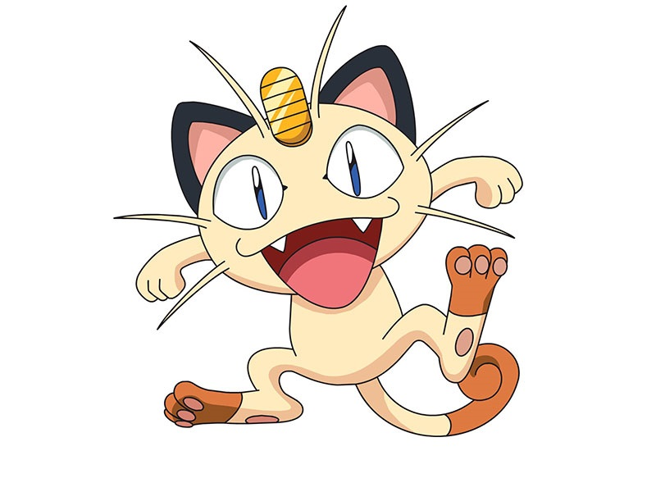
Meowth
Height: 0.4m
Weight: 4.2kg
IQ: group G

Slide 9
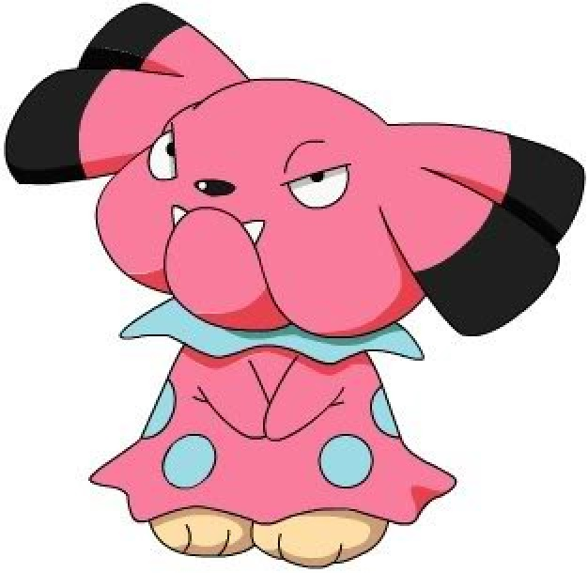
Snubbull
Height: 0.6m
Weight: 7.8kg
IQ: group A

Slide 10
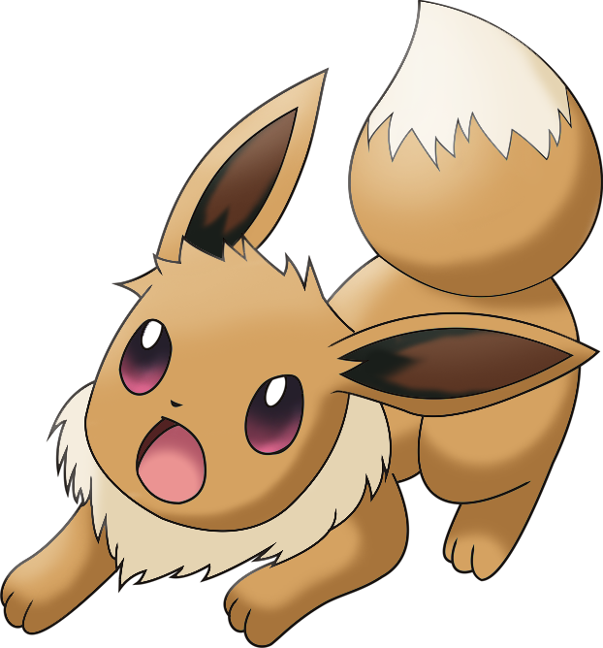
Eevee
Height: 0.3m
Weight: 6.5kg
IQ: group F

Slide 11
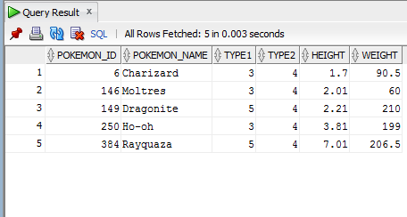
Покемоны, которые вполне могли бы быть вашими ручными драконами

Slide 12
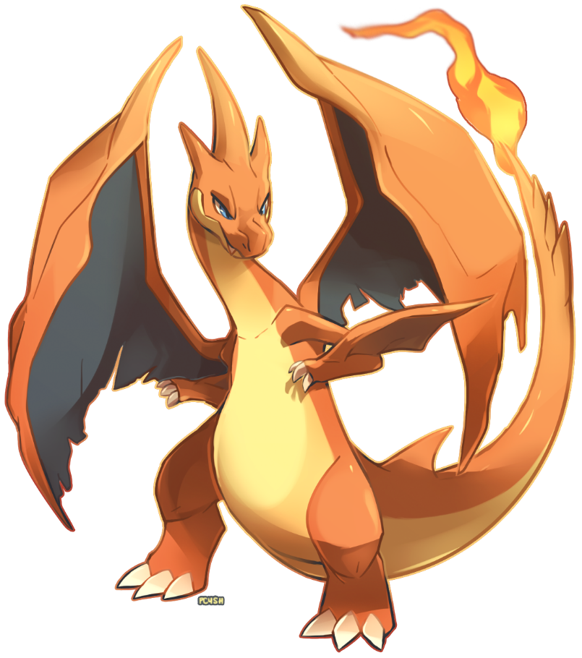
Charizard
Height: 1.7m
Weight: 90.5kg
Type1:Fire
Type2:Flying

Slide 13
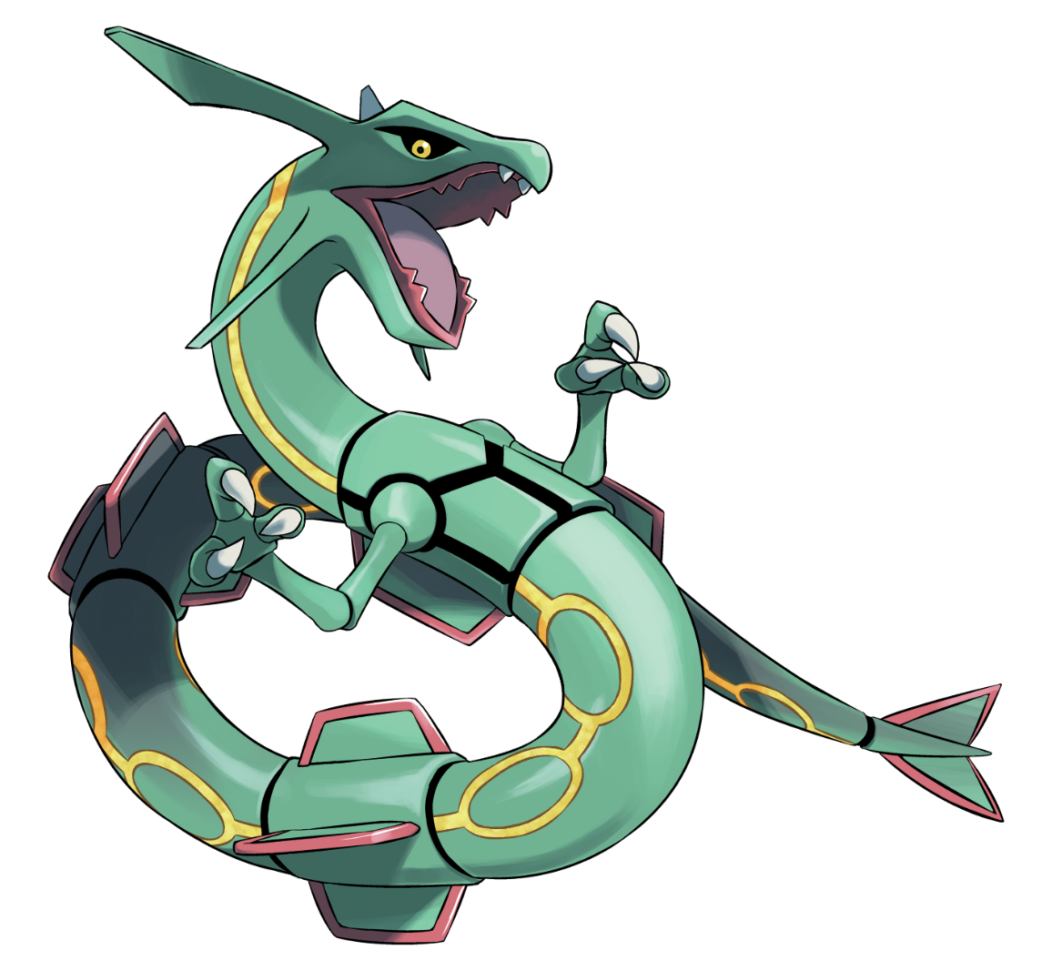
Rayquaza
Height: 7.01m
Weight: 206.5kg
Type1:Dragon
Type2:Flying

Slide 14
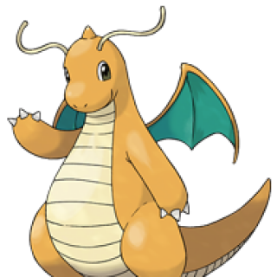
Dragonite
Height: 2.21m
Weight: 210kg
Type1:Dragon
Type2:Flying

